Slide 1
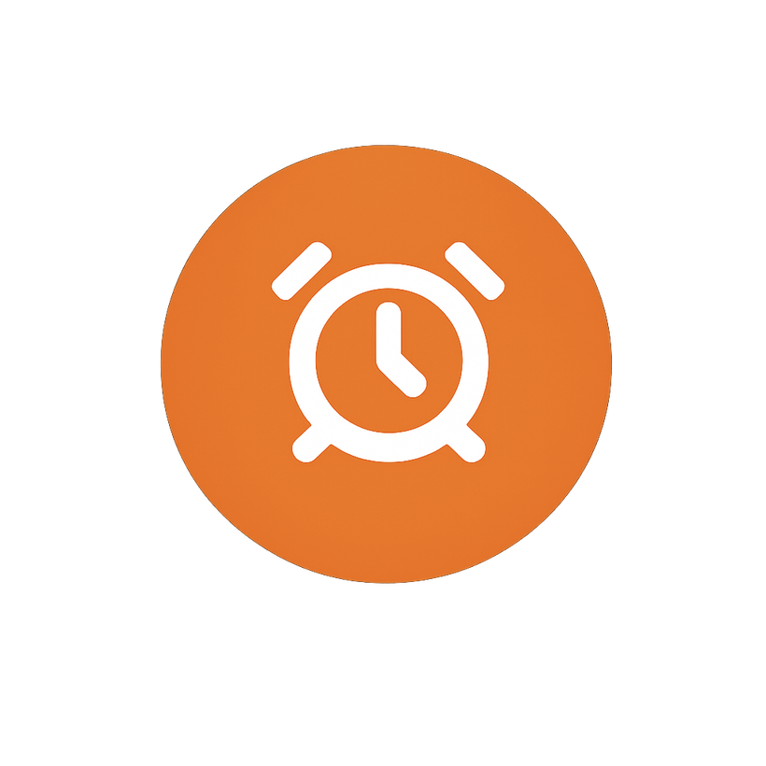
Tock Tock Alarm
Sistema de gestión de turnos y control de asistencia para trabajadores con jornadas rotativas

Slide 2



Integrantes
José Díaz
Líder de Proyecto y Desarrollador Full Stack,
con enfoque en base de datos y Firebase.
Nicolás Pozo
Desarrollador Full Stack, con enfoque en geolocalización e interfaz UI/UX.
Martín Lara
Desarrollador Full Stack, con enfoque en reconocimiento facial e integración de servicios.

Slide 3
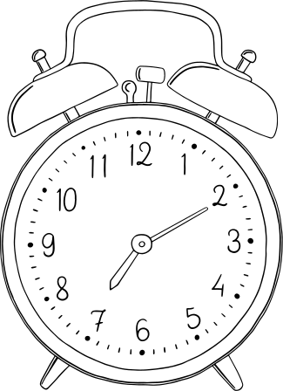
Contexto
Problema
Justificación
Dificultad de adaptación a cambios de turno
Genera atrasos y problemas de asistencia
Productividad
Continuidad operacional
Cumplimiento de metas
Control de asistencia

Slide 4
Objetivo General
Gestionar adecuadamente los turnos y el control de asistencia de trabajadores con jornadas rotativas, mediante el desarrollo de una aplicación web y móvil que permita administrar alarmas, registrar asistencia mediante geolocalización y reconocimiento facial, y contribuir a la mejora de la puntualidad y continuidad operacional en las organizaciones.

Slide 5
Objetivos Específicos
Gestión de turnos y alarmas
Registro de asistencia con geolocalización y validación biométrica facial
Interfaz accesible y responsiva
Persistencia de datos con Firebase
Dashboard para supervisión

Slide 6
Alcance Proyecto
Funcionalidades
Gestión de turnos
Alarmas inteligentes
Marcaje mediante geolocalización validado con reconocimiento facial
Dashboard RRHH
Historial de asistencia
Restricciones del sistema:
Dependencia de internet
Uso de Firebase
Permisos de geolocalización
Limitaciones de pruebas

Slide 7
Requerimientos
Funcionales
No Funcionales
Login
Turnos
Alarmas
Marcaje
Dashboard
Responsivo
Seguro
Multiplataforma
Buen rendimiento

Slide 8

Metodología
Metodología iterativa e incremental basada en desarrollo por etapas.
Enfoque flexible que permite adaptación a cambios y mejora continua del sistema.
Seguimiento mediante reuniones periódicas del equipo.

Slide 9
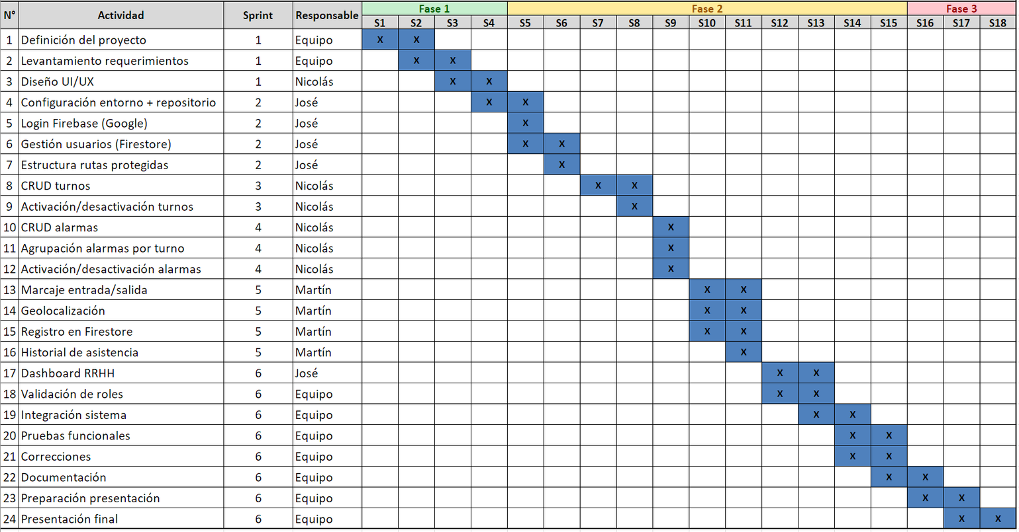
Cronograma

Slide 10


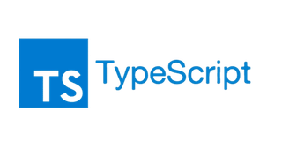





Tecnologías y Herramientas
Frontend
Backend
Firestore Database
Authentication
Cloud Storage
Arquitectura basada en servicios en la nube (Firebase)

Slide 11
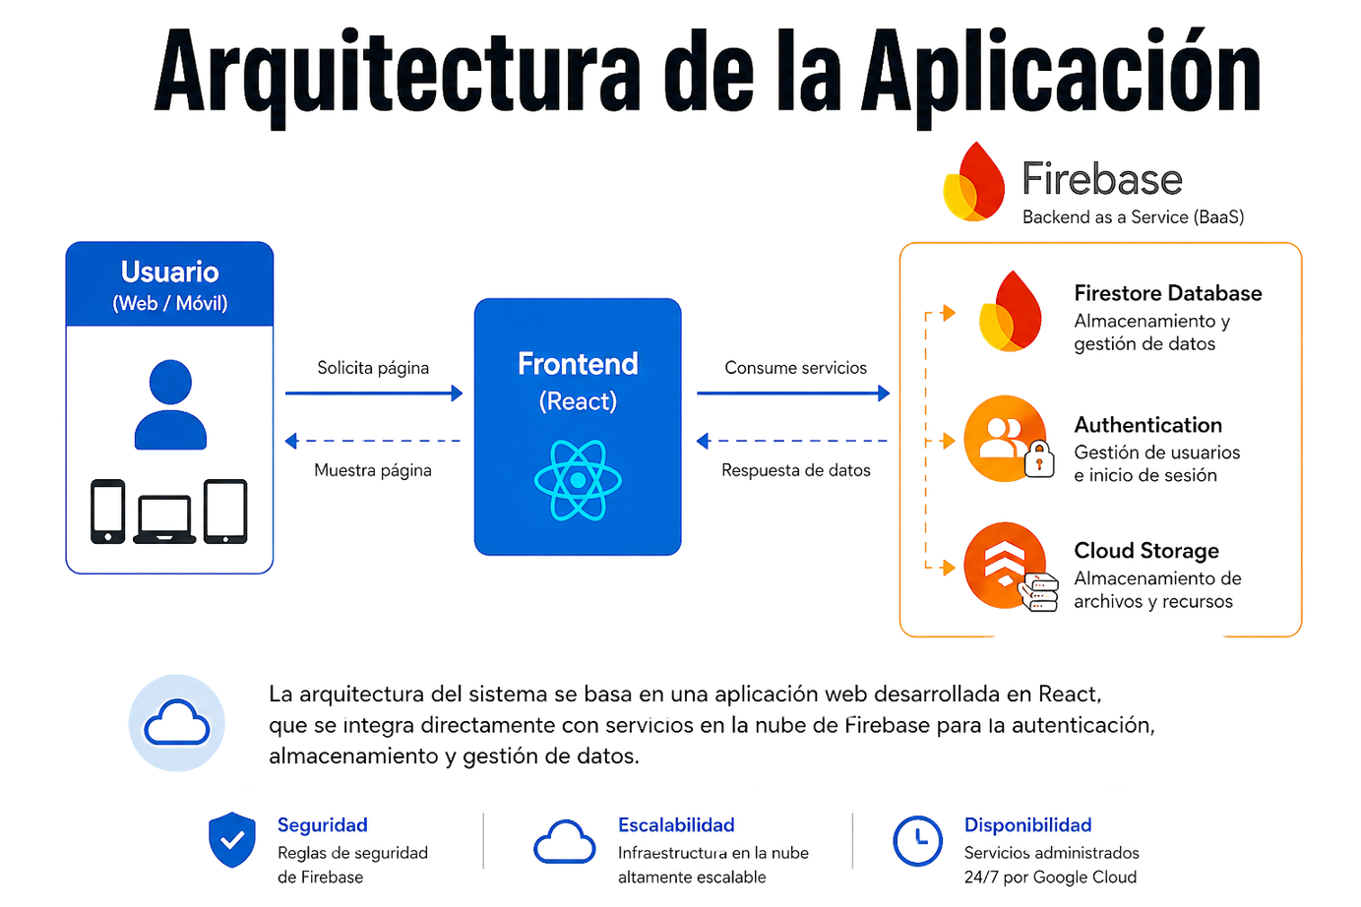
Arquitectura de la Aplicación

Slide 12

Modelo de Negocio
Enfoque B2B (empresas con turnos rotativos)
Software adaptable a cada organización
Mejora el control de asistencia
Apoya la gestión de recursos humanos

Slide 13

Demostración

Slide 14
Mejoras futuras
Gestión de turnos por RRHH
Optimización de datos
Autenticación con número telefónico
Menú de Accesibilidad

Slide 15

CONCLUSIÓN
Soluciona problema de asistencia
Mejora puntualidad
Optimiza control
Apoya gestión de RRHH

Slide 16
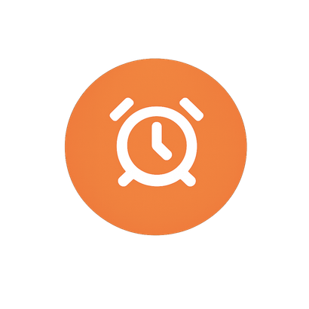
GRACIAS

